Slide 1

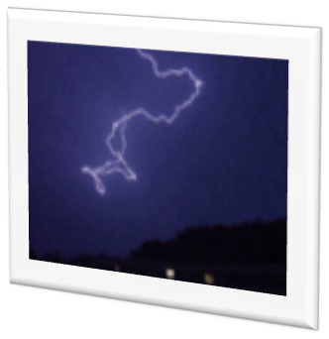
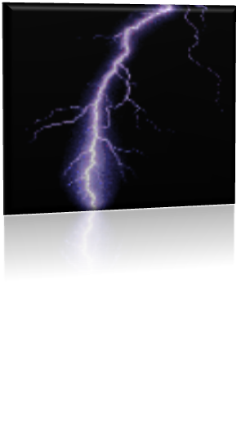
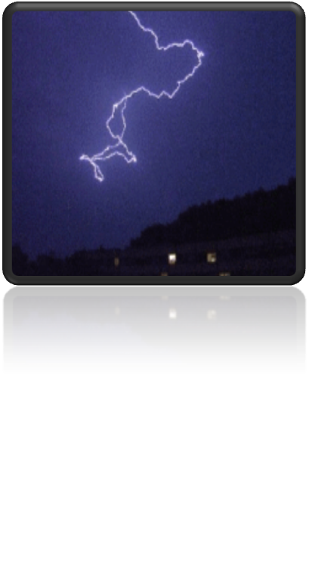
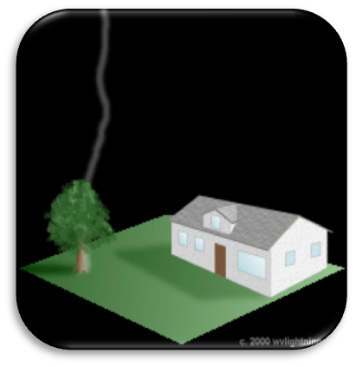
Yıldırım
ve
Yıldırıma Karşı Önlem
Hazırlayan
Y. AKIN AYTURAN
(20893427)
Öğretmenler
Prof Dr. Emin AKATA
Öğr. Gör. İbrahim Baran USLU

Slide 2




Öncelikle Yıldırım Mı Yoksa Şimşek Mi Ayırt Edelim!
Şimşek: Bulutla bulut arasında olan yük deşarja şimşek denir.
Yıldırım: Bulut ile toprak arasında gerçekleşen yük deşarjına ise yıldırım denir.
-Peki bu yük de nereden geliyor?
Günümüzde bulutunun oluşumu rahatlıkla açıklanabilse de bulutun elektriksel olarak nasıl yüklendiği konusunda kesin bilgiler yoktur.
Ancak bu durum bazı teoriler ile açıklanabilmektedir.

Slide 3
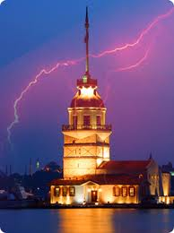
Simpson ve Lomonosow teorisine göre;
Bulutlardaki yükler hava akımı yardımıyla oluşmaktadır.
Sıcak ve soğuk havanın yer değiştirmesi sonucunda oluşan hava akımı bulutlardaki su damlacıklarını harekete geçirir.
Hareket halindeki su damlacıkları, birbirleriyle sürtünmesiyle, yüklü hale geçerler.
Teoriye göre pozitif yüklü damlacıklar bulutun alt kademelerinde ve rüzgâr hızının büyük olduğu bölümlerde olmalılar. Küçük, negatif yüklü, su damlacıkları ise rüzgâr tarafından itilmeli ve bulutun daha yukarı kısımlarında dağılmalılar.
Yapılan gözlemler pozitif yüklü yıldırım deşarjlarının %5-20 civarında, geri kalanının ise negatif yükte olduğunu göstermektedir.
Dolayısıyla teori yıldırım bulutlarındaki elektrik yüklerinin
meydana gelişini tam olarak açıklayamamaktadır.

Slide 4
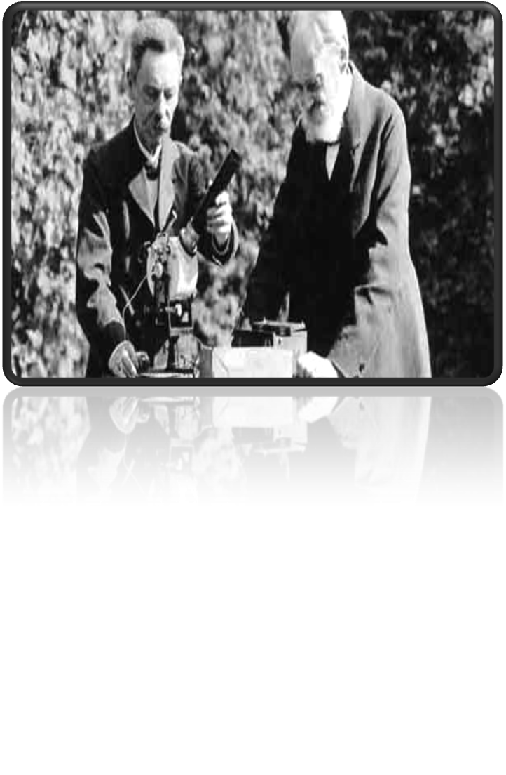
Elster ve Geitel teorisine göre;
Bulutların yüklenmesi tesirle elektriklenme ile açıklanmaktadır
Teoriye göre er çekimi etkisiyle aşağıya doğru düşen su damlacıkları havanın içindeki iyonlara yaklaşırlar ve bu sırada su damlacığının pozitif alt ucu havanın negatif iyonunu emer pozitif iyonu da iter. Böylece su damlacıkları negatif elektrikli parçacıklar haline gelir.
Teoriye göre bulutun alt kısımlarında negatif yükler bulunmaktadır.
Bir yıldırım bulutunun su damlacıklarından çok buz kristalleri ve kar parçacıklarından oluştuğu düşünülürse, bu buz kristalleri ve kar parçacıklarının dünyanın elektrik alanı ile kutuplanma olasılıkları oldukça düşüktür.

Slide 5
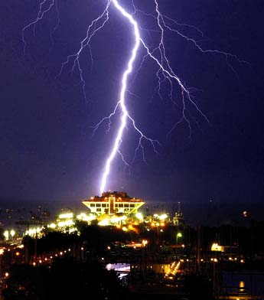
J.I.Frenkel teorisine göre;
Frenkel’ e göre havada her iki işaretli iyonlar var olduğundan, dünyanın negatif elektrik yükleri kaçmaya ve iyonosferin pozitif elektrik yükleri ile birleşmeye yatkındır. Dolayısıyla dünyanın azalan elektrik yükünü sürekli olarak takviye edecek bir olayın olması gerekmektedir.
Dünyanın elektrik yükünün sabit kalmasında en önemli rolü negatif yıldırım deşarjları sağlayacaktır. Bu teoriye göre her iki işaretli iyonlardan oluşan hava ile küçük su damlacıkları veya buz kristallerinden meydana gelen bir ortam göz önüne alınır ve havanın negatif iyonlarının daha küçük su damlacıkları veya buz kristalleri tarafından yutulduğu var sayılır.
Buna göre bulut, negatif elektrikli su damlacıkları ve pozitif iyonlu havadan oluşur.
En son araştırmalara göre fırtına bulutlarında gözlenen elektrik alanları, yıldırım üretmek için zayıf bulundu.

Slide 6
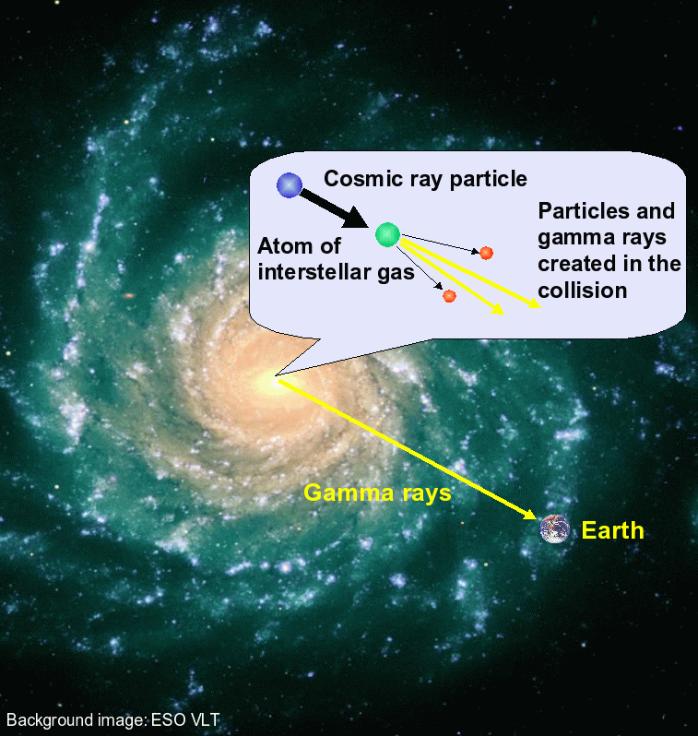
Runaway teorisine göre;
Uzaydan gelen yüksek enerjili parçacıkların;yani kozmik ışınların, havayı geçirgen kılan bir zincir reaksiyonu tetikleyebildiğini göstermektedir.
Bir fırtına bulutu içindeki enerjinin tetiklenebilmesi için; eski teorilere göre pozitif ve negatif parçacıkların etkileşimiyle oluşan kuvvetin, bir yıldırım yaratmak için gerekli kıvılcım oluşturma gücünün zayıf olduğu, son yapılan araştırmalarla anlaşılmıştır.
Bu nedenle bu (-) (+) yüklü parçacık sürtüşmesi dışında bir yıldırımın oluşabilmesi için; çok yüksek enerji taşıyan kozmik ışın elektronlarına ihtiyaç vardır.
Ek: Kozmik ışınların kaynağı: süpernova kalıntıları, kara delikler veya Quasars süreçler de dahil olmak üzere; çeşitli yerlerden gelebilir. Işık hızına yakın bir hızları vardır.
Bu teori: bir fırtına bulutunun kaçak döküm enerjisi sırasında, bir elektrik ya da bir yıldırım kıvılcımı oluşması için gerekli açıklamayı sağlıyor.
Runaway Kozmik Işın teorisi şuan en mantıklı açıklama kabul edilmektedir.

Slide 7
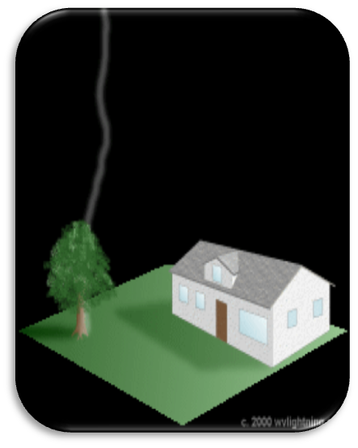
Yıldırım: bulut ile toprak arasında gerçekleşen yük deşarjına yıldırım denir.
ama
Tek Yönlü Değil!!!
-Yukarıya Çıkan Yıldırım
Bu tip yıldırımlar genelde yerin pozitif yüklü sivri bölgelerinden, bulutun negatif yüklü bölgesine başlayan ön boşalmalar seklinde görülür.
Deşarjlar genelde düzgün araziler üzerindeki çok yüksek yapılardan (GSM kuleleri), veya yeryüzünün yüksek dağlık kesimlerinden başlarlar. Bu yüksek kesimlerin sivri uçlarından buluta doğru ön boşalmalar baslar.

Slide 8
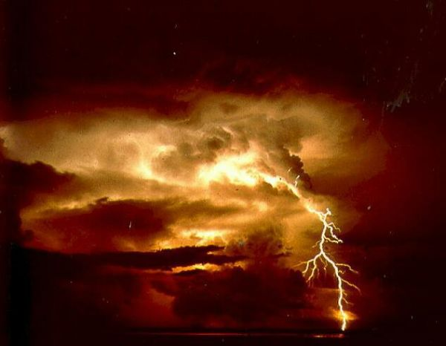
-Aşağıya İnen Yıldırım
Bir bulutun alt kısmındaki enerji yeterli seviyeye geldiği zaman toprağa doğru bir elektron demeti harekete geçer.
Böylece yeryüzünün sivri bir noktasından bir boşalma yukarıya doğru ilerleyerek ön boşalma ile birleşir. Aşağıdan yukarıya doğru iyonizasyonlu ve kanalda depo edilen yükü toprağa boşaltır.
Bizim için korunma yöntemleri burada başlamaktadır…

Slide 9
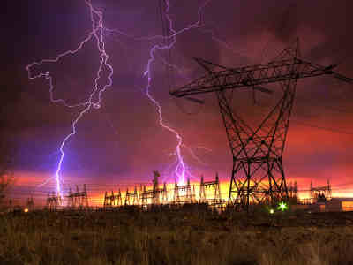
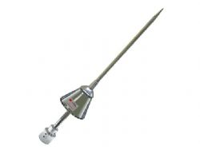
Yıldırımdan Korunma Yolları
Yıldırım bir deşarj olayıdır ve engellenmesi yani deşarjın gerçekleşmemesi henüz imkansızdır, bu yüzden korunma yöntemi olarak sadece yıldırıma yön vermek mümkündür.
NOT: Yük çok fazla olduğundan dolayı hiç bir şekilde depolanması şuanlık mümkün değildir.( Bir deşarj esnasında 200 000 ampere kadar çıkan akım 100 milyon voltluk bir gerilim ile toprağa akar.)
1)Franklin çubuğu
2)Faraday kafesi
3)Paratonerler

Slide 10
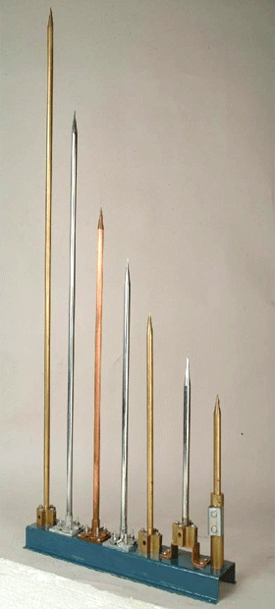
Yıldırımdan Korunma Yolları
1)Franklin çubuğu(Pasif Yakalama Ucu)
Franklin çubuğu yıldırımdan korunma yüksek noktalara sivri uçlu metallerin konulup toprak bağlantısının yapılması ile sağlanır.
Not: Koruma çapı çubuk boyu olarak kabul edilmektedir.
Yıldırımın sivri uca düşerek oradan toprağa verilmesi sağlanır. Böylece düşen yıldırımın binaya ve çevresine zarar vermesi engellenmiş olur.
Bu konuda ilk çalışmalar 1760 yılında Franklin tarafından yapılmıştır. Korunması gereken binanın üzerine sivri uçlu bir demir konularak iletkenlerle toprağa irtibatlaşması ile ilk paratoner sistemi kurulmuştur.
Not: Şuan kullanılan paratonerlerin temelidir.

Slide 11
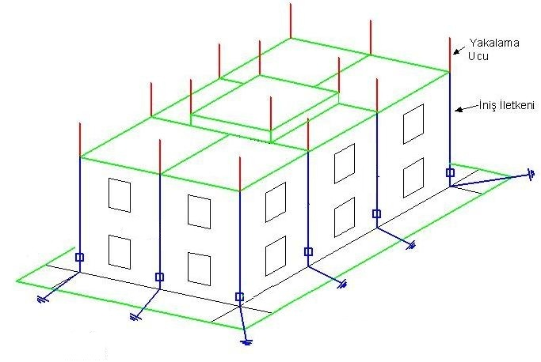
Yıldırımdan Korunma Yolları
2) Faraday kafesi(Pasif paratoner)
İletken bir kafes içinde elektrik alanının sıfır olduğu belirlenmiştir.
Melsens yıldırımdan korunması istenilen yapıyı bakır iletkenlerle yatay ve dikey olarak kafes içine alarak ve çatıda belirli aralıklarla sivri uçlar çıkararak, tabanda da iletkenlerin çok noktada topraklama oluşturması suretiyle koruma sağlamıştır.
Bu durumda binanın her tarafı eş potansiyel haline gelecek ve bina üzerine düşecek bir yıldırım, binaya zarar vermeden bakır kafes üzerinden toprağa akacaktır.
Faraday kafesinin sağladığı güvenlik, gözlerinin boyutlarına bağlıdır. Gözler küçüldükçe koruma artmaktadır. Faraday kafesi doğru şekilde uygulandığında çok etkin koruma sağlayan bir yöntemdir. Ancak ilk kurulum maliyetinin yüksekliği ve çok doğru uygulama gerektirmesi, bakır kafesin oksitlenmesi durumunda ağır bakım maliyetleri uygulamanın çok yaygın olmasını engellemektedir.

Slide 12
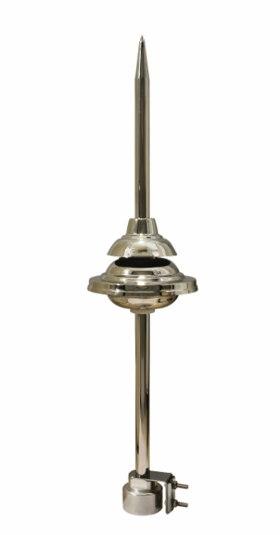
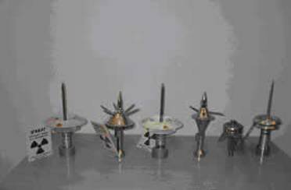

Yıldırımdan Korunma Yolları
3) Paratonerler (Yıldırımsavarlar)
Paratoner, havadaki elektrik yükünü toprağa aktarmayı amaçlayan araçtır.
Paratoner sistemleri ortak olarak yakalama ucu, iniş iletkeni ve topraklama tesisatından oluşmaktadır.
Paratonerler yıldırımın, paratonerin sivri ucunda yakalanması amaçlanmaktadır. Paratonerler, günümüzde üç ayrı biçimde bulunmaktadır.
Radyoaktif paratoner
Piezoelektrik paratoner
Elektrostatik paratoner

Slide 13
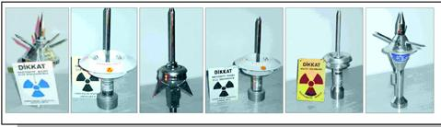
Yıldırımdan Korunma Yolları
3-a) Radyoaktif paratoner:
Radyoaktif paratonerlerin çalışma prensibi, radyoaktif elementler kullanılarak korunması gereken yerde havayı iyonize ederek daha iletken hale getirme ve yıldırımı yıldırım çekme uçuna çekerek, buradan toprağa verme şeklindedir.
Yapı olarak radyo element kurşun hazne içine konur ve ışıma, kurşundan geçmesi için üst kısmında bırakılan hazne deliklerinden havaya doğru gerçekleşmektedir.
Bu paratonerin tek özelliği içindeki radyoaktif maddeye bağlı olarak çok geniş çapta koruma sağlamasıdır.Ama kurşun hazne zarar gördüğünden çok zararlıdır.
Radyoaktif paratonerler, 1982 yılından beri Avrupa'da ve Amerika'da kullanımı yasaklanmış olup ülkemizde de TAEK'in 31.03.2000 tarihli yazısıyla, kullanımına sınırlandırma getirmek amacıyla içerdiği radyoaktif elementlerin ithalatı yasaklanmıştır. Amerikyum elementi ile çalışan radyoaktif paratonerlerin de kısa bir süre sonra yasaklanması beklenmektedir.
Notes:
TAEK = Türkiye Atom Enerjisi Kurumu

Slide 14
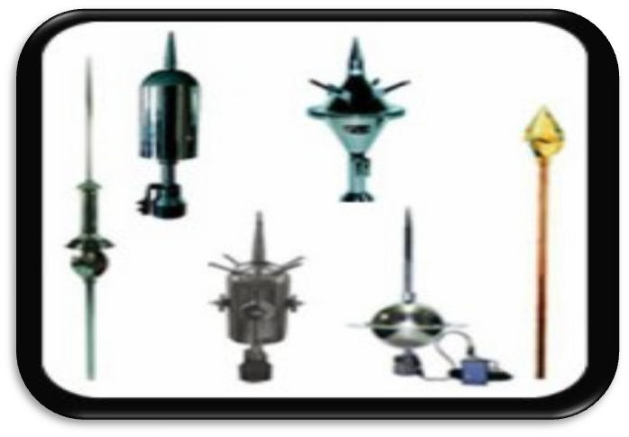
Yıldırımdan Korunma Yolları
3-b) Piezoelektrik paratoner:
Rüzgâr etkisiyle salınım yapan paratonerin gövdesi, içerisindeki piezoelektrik kristallerini basınca maruz bırakır ve yüksek gerilim darbeleri oluşur. Bu darbeler paratonerin yakalama ucu üzerindeki ark boynuzlarına gönderilir ve burada ark etkisiyle hava iyonizasyona uğratılır.
Piezoelektrik elementler basınca maruz bırakıldığında yüksek gerilim üreten elementlerdir. Elementin bu özelliği paratoner üreticileri tarafından kullanılmış ve piezoelektrik prensibiyle çalışan paratonerler imal etmişlerdir.
Paratonerin çalışabilmesi salınım yapması gereksinimi ve bunun için rüzgâra ihtiyaç duyulması bu paratonerin en büyük dezavantajıdır.
Notes:
Piezoelektrik elementler ; kristal örnek kemik

Slide 15
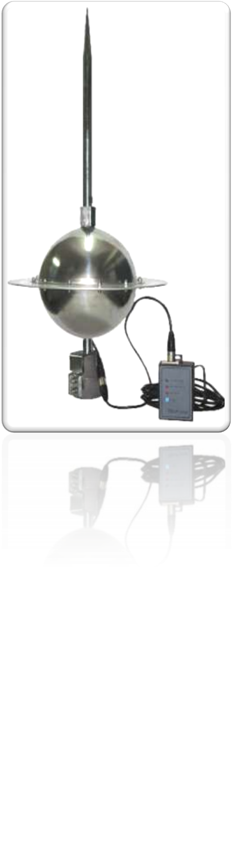
Yıldırımdan Korunma Yolları
3-c) Elektrostatik paratoner:
Havada oluşturduğu elektrik alan sayesinde yıldırıma iletken bir yol hazırlayarak toprağa verirler.
Elektrostatik paratonerler havayı iyonize etmediği için gereksiz deşarjlara neden olmamaktadır ve 2 metre uzunluğunda çelik bir üniteden oluşan elektrostatik paratonerler özel bir bakım ihtiyacı duymamaktadır.
Not: Dünya'da ve Türkiye'de kullanımı hızla artmakta olan ve radyoaktif paratonerlerin yerini alan elektrostatik paratonerler koruma çapı olarakda radyoaktif paratonerle aynıdır.
Notes:
Kullanım yerine göre $950-$1500 arasında maliyetleri bulunmaktadır.(200 metre koruma çaplı)

Slide 16
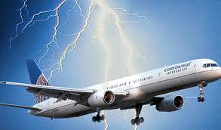
Yıldırıma Karşı Uçakların Koruma Sistemi
Uçaklarının dışının çok iyi bir iletken olan alüminyumdan yapılmıştır. Böylece elektrik akımı uçağın sadece dış yüzeyinden geçip gider ve içeriye ulaşmaz.
Not: Yine de çok küçük akımlar içeriye sızabilir. Bu da içerideki elektronik devrelere zarar verebilir veya yakıtı ateşleyebilir. Bunun için de elektronik devrelerin ve yakıt tanklarının kendi yıldırım koruma sistemleri vardır. Bu sistemlerde genellikle hassas kısımlar diğer kısımlardan tamamen yalıtılır.
Notes:
Kullanım yerine göre $950-$1500 arasında maliyetleri bulunmaktadır.(200 metre koruma çaplı)

Slide 17
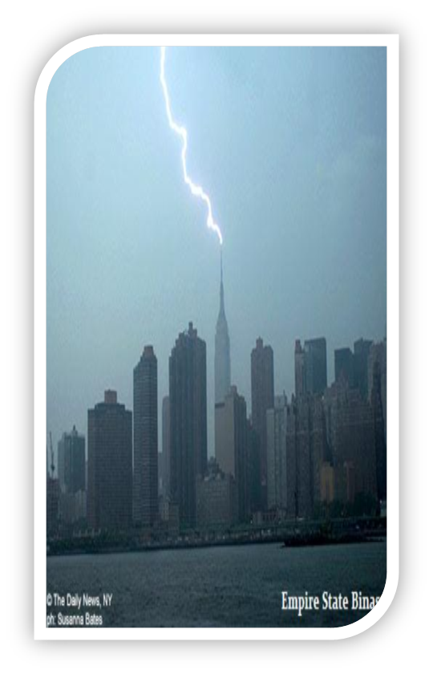
Yıldırıma Karşı Alınabilecek Bireysel Önlemler
-Yağışlı havaya maruz kaldığınızda üstü kapalı bir alan bulup yağış kesilene kadar beklemektir.
-Kesinlikle ağaçlardan, elektrik direklerinden, sivri yerlerden ve su birikintilerinden uzak durmanız gerekir.
-Eğer kapalı bir alan bulamıyorsanız yapmanız gereken diğer insanlardan yeterince uzaklaşarak yere çömelmeniz ayaklarınızı birleştirmeniz ve kafanızı olabildiğince öne doğru eğmeniz gerekir.
-Eğer bir şemsiye, sivri veya metal cisimler taşıyorsanız tehlikeyi de beraberinde taşıyorsunuz demektir. Şemsiyeyi kapatarak üstü kapalı bir alan bulmanız en doğru tercihtir.
-Yıldırım ihtimaline karşı en güvenli yerler ise otomobiller ve binalardır. Özellikle otomobiller ıslak lastiklerden elektriği toprağa iletebilirler.
Not: “Aynı yere yıldırım iki defa düşmez” sözüne karşı Newyork’ta bulunan Empire State binasına on beş dakika içerisinde on beş defa yıldırım düştüğü görülmüştür.

Slide 18
Kaynaklar:
Ansiklopediler
Bilim Teknik Dergisi
Okul Kitapları
İnternet

Slide 19
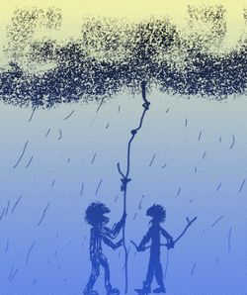
Herkese Teşekkürler…
İletişim: akinayturan@gmail.com

